Slide 1
Operations Management Team Project
지지고 Process Improvement
[3조]
[팀명 : 오지고]
[팀원 : 김세린, 김준수, 방동욱, 오재훈]

Slide 2

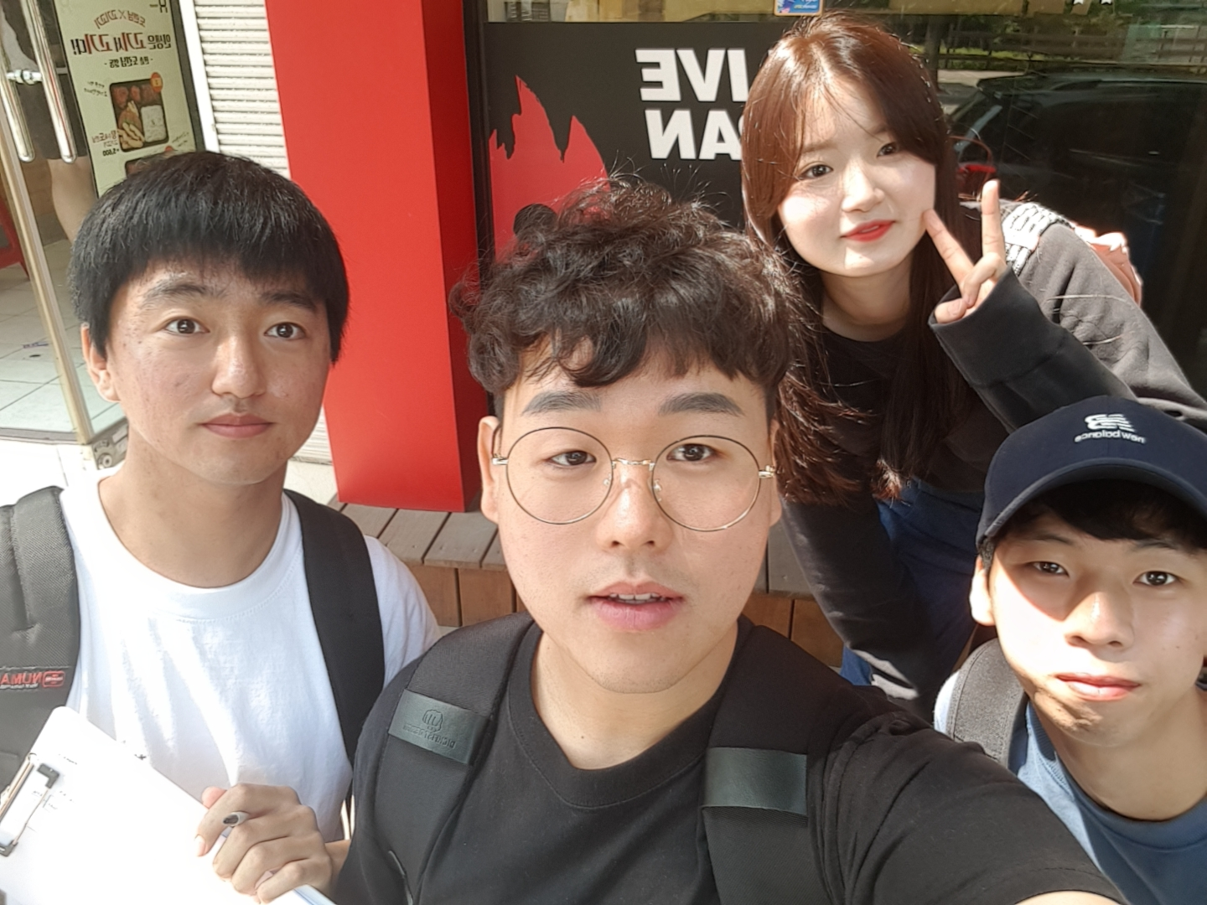
Project Team 귀요미들 모여lot (예) 팀과 팀원 소개
팀명 : 오지고
오퍼레이션스매니지먼트로 지지고를 조사하자!
고객역할 ‘김세린’님
태어난 지 22년째
사진찍히기를
두려워하지 않는다
시간체크 ‘오재훈’님
태어난 지 26년째
시간 재는 것을 좋아합니다
총괄책임자 ‘김고픔’님
태어난 지 252개월째
먹는 것이 눈에 보이면
두려울 것이 없는 그녀
총괄책임자 ‘김고픔’님
태어난 지 252개월째
먹는 것이 눈에 보이면
두려울 것이 없는 그녀

Slide 3

지지고 GGgo
지지고 인하대점
TAKE OUT으로 부담없이 즐기는
맛있는 철판요리
감동서비스
주문 즉시 눈 앞에서 펼쳐지는 철판요리 쇼
싱싱한 재료로 신선한 감동까지
스타일리쉬한 메뉴
맛의 중독성은 기본,
비주얼까지 스타일리쉬한 지지고!
고객을 위한 공간창조
느낌있는 트렌드 컵밥 전문점

Slide 4
지금은 요 정도 (예) 프로세스 청사진 (스캔본 넣기)

Slide 5



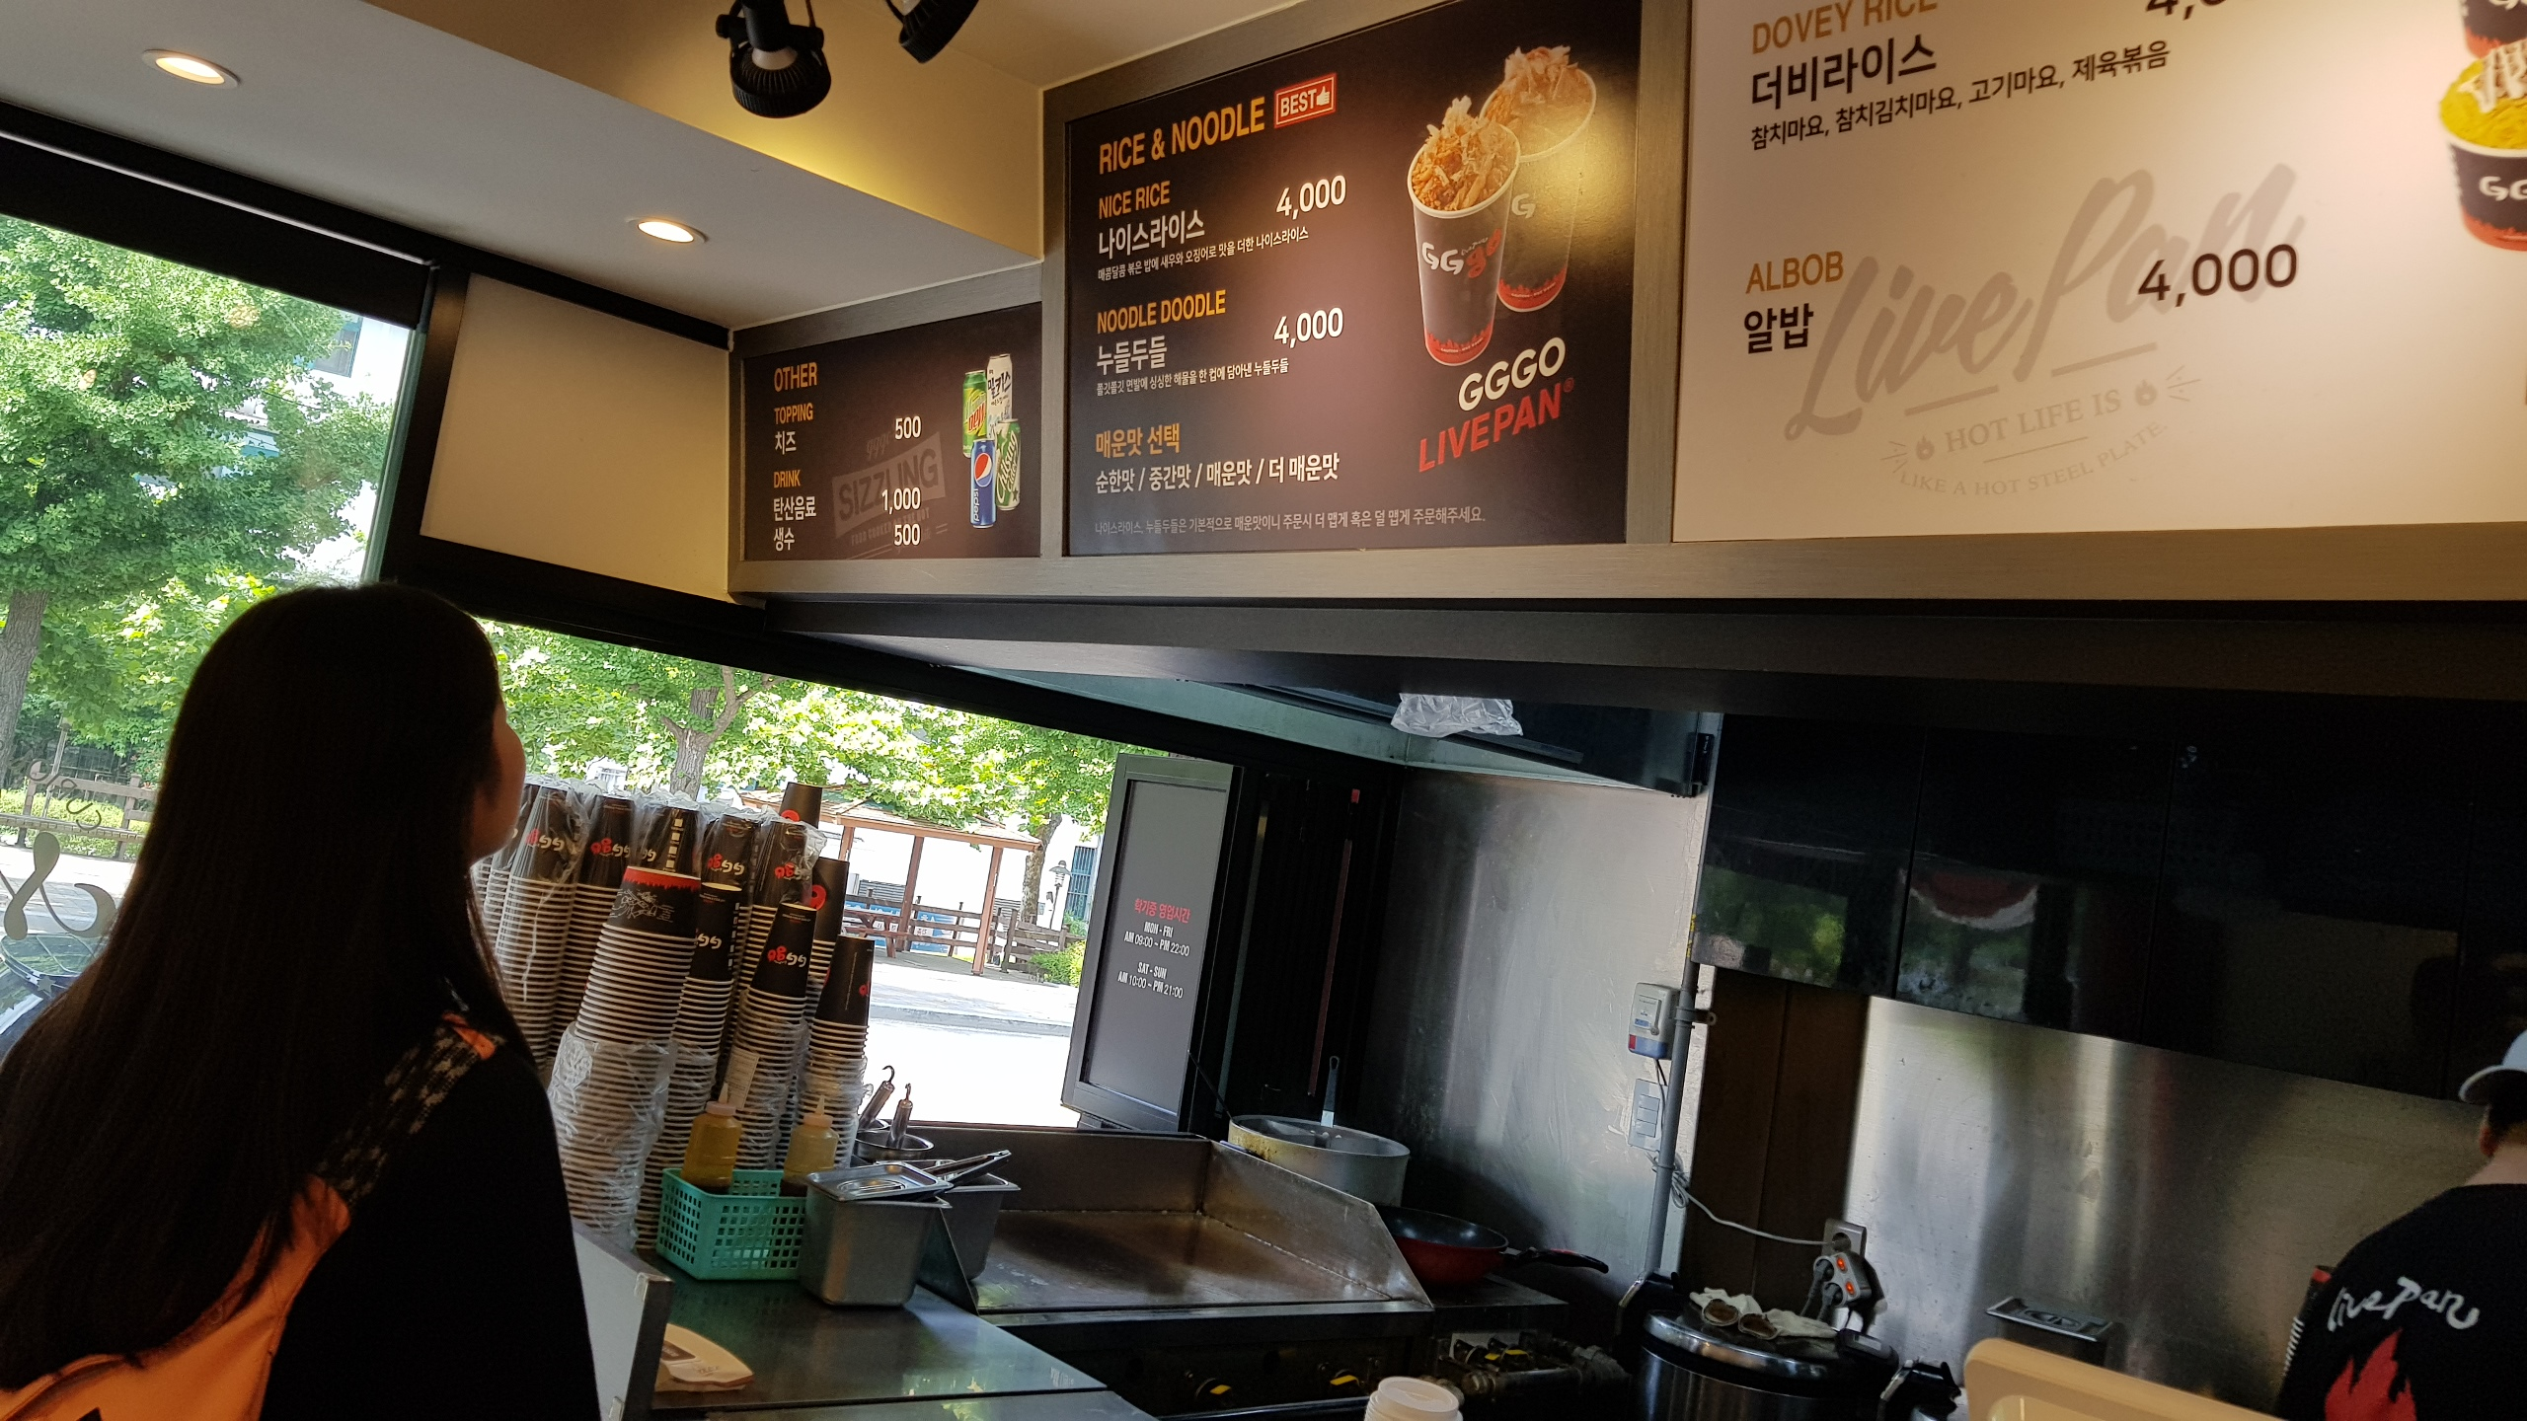
가보니 요 정도 (예) 프로세스 청사진 (관찰한 결과 정리하여 넣기)
1단계 : 고객님 입장하심
소요시간 : 00초 (분… 등)
2단계 : 눈부신 메뉴 구경
소요시간 : 00초 (분… 등)
3단계 : 메뉴탐색
소요시간 : 10초
사진 삽입
직원이 왜 이러지.(왕이 아닌데!)
이보다 예쁠 수 없는 분위기 뿜뿜
직원의 행동, 주요 투입물, 물리적증거, 문제점 등 자유롭게 사진에 대한 설명을 작성하기
직원이 왜 이러지.(왕이 아닌데!)
이보다 예쁠 수 없는 분위기 뿜뿜
직원의 행동, 주요 투입물, 물리적증거, 문제점 등 자유롭게 사진에 대한 설명을 작성하기
주문을 하기 위한 탐색과정
이를 위해 현장 직원은 추천을 해주며 지원종업원은 메뉴를 개발한다.
메뉴판, 포장용기, 소스, 요리공간, 철판, 종업원 등의 물리적 증거

Slide 6
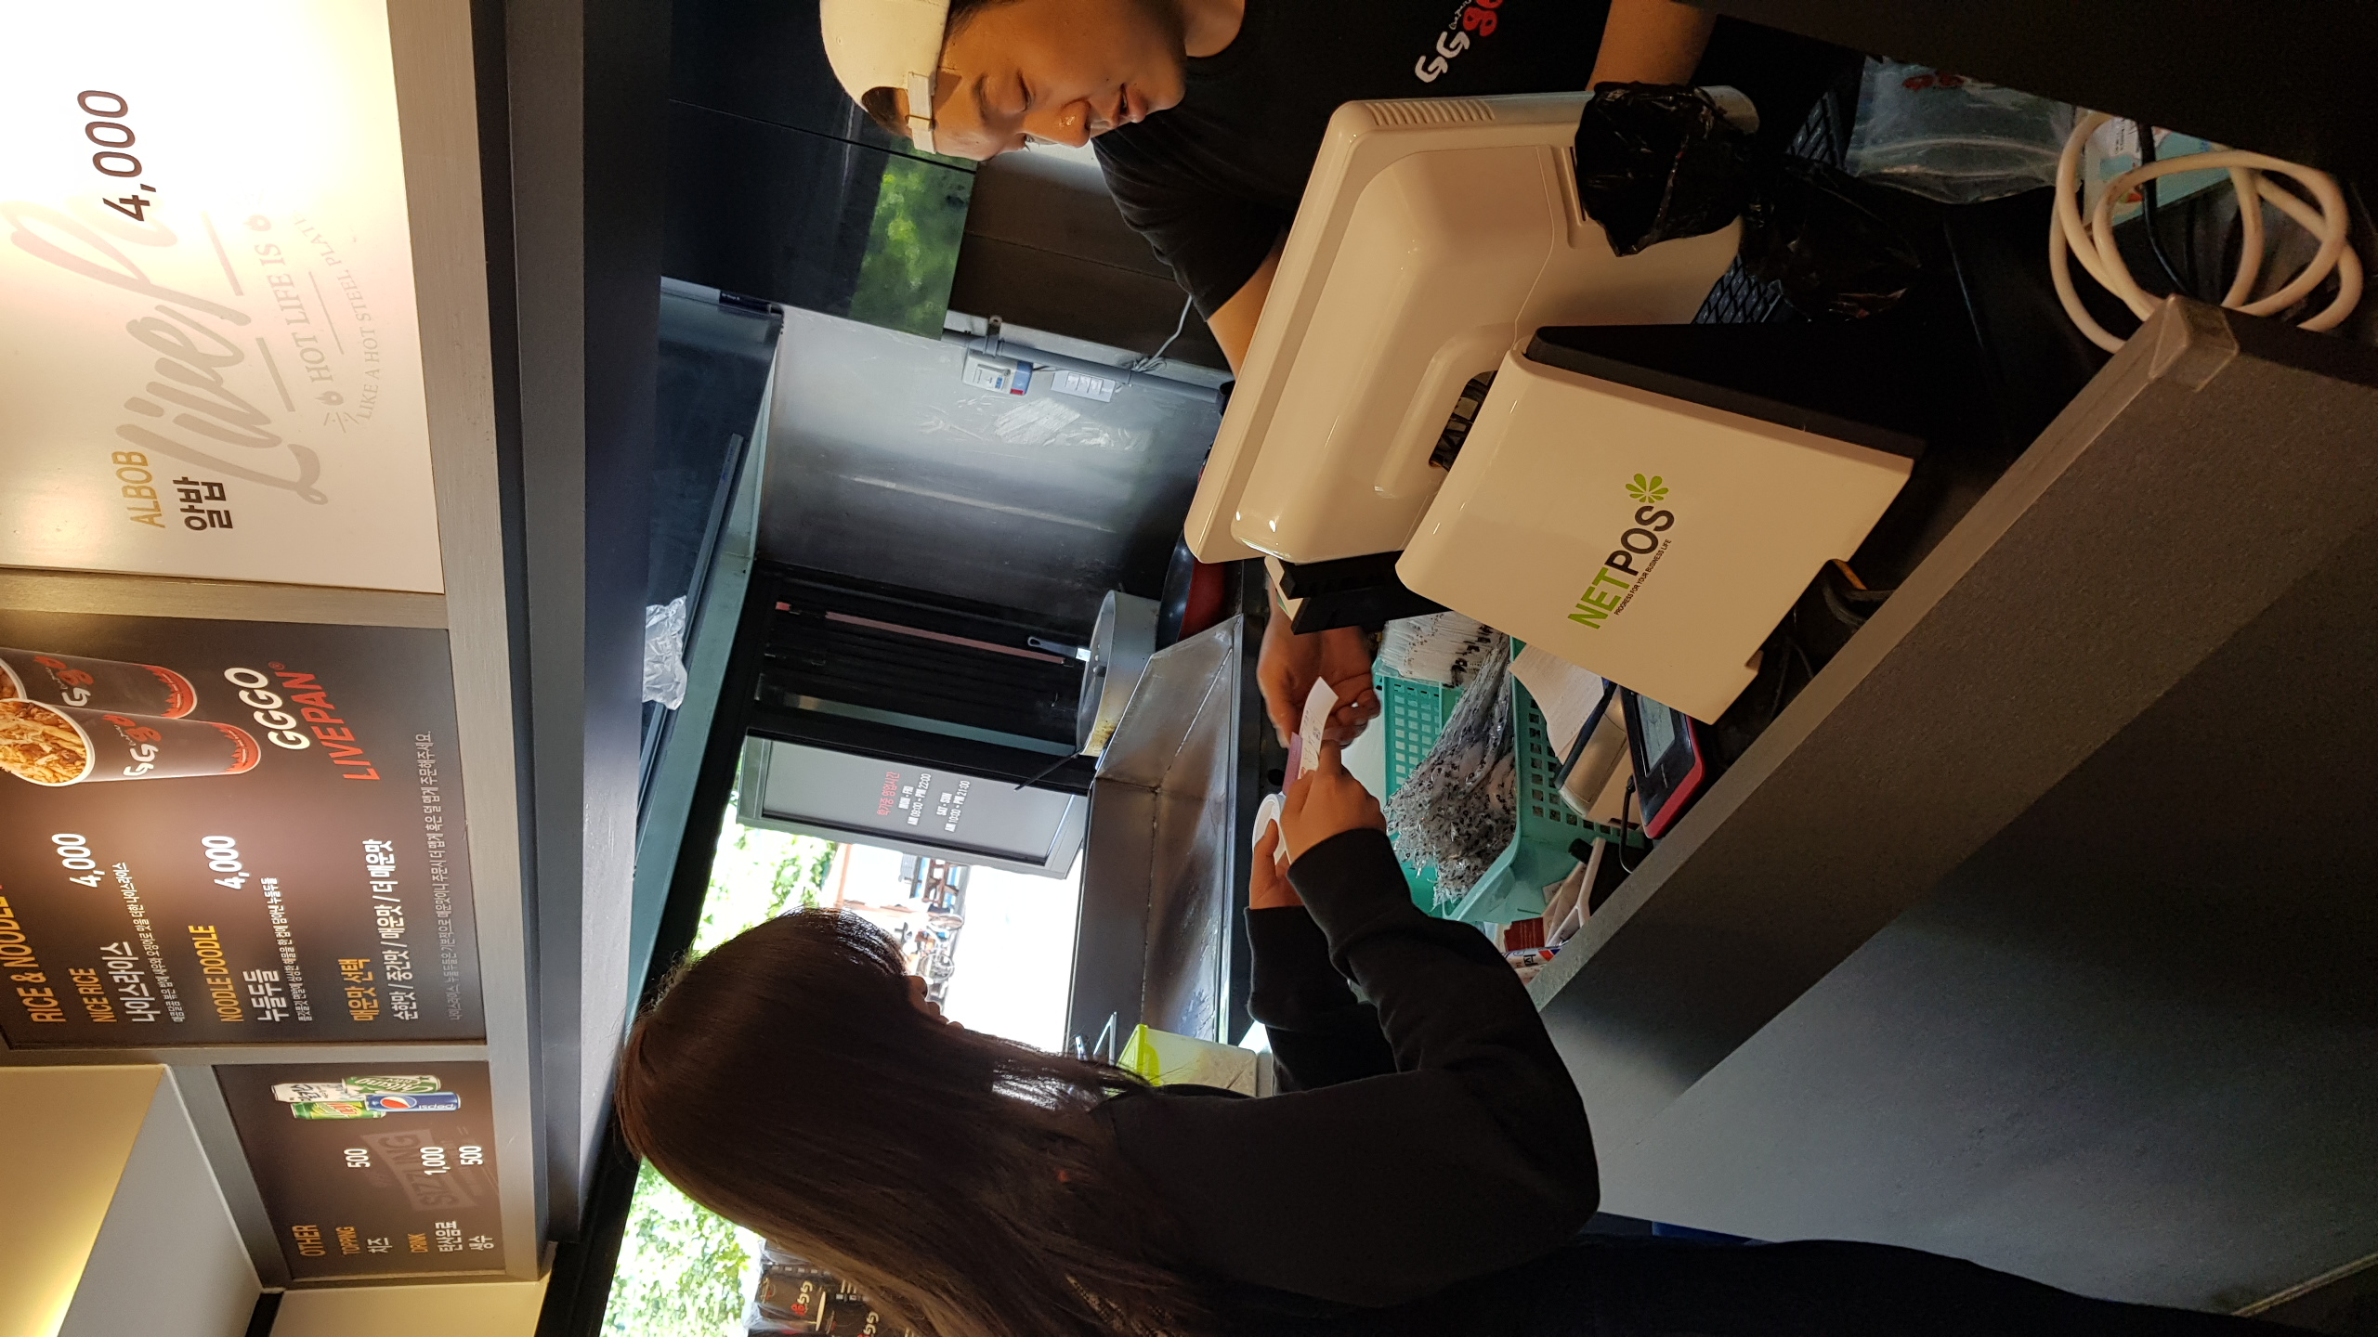
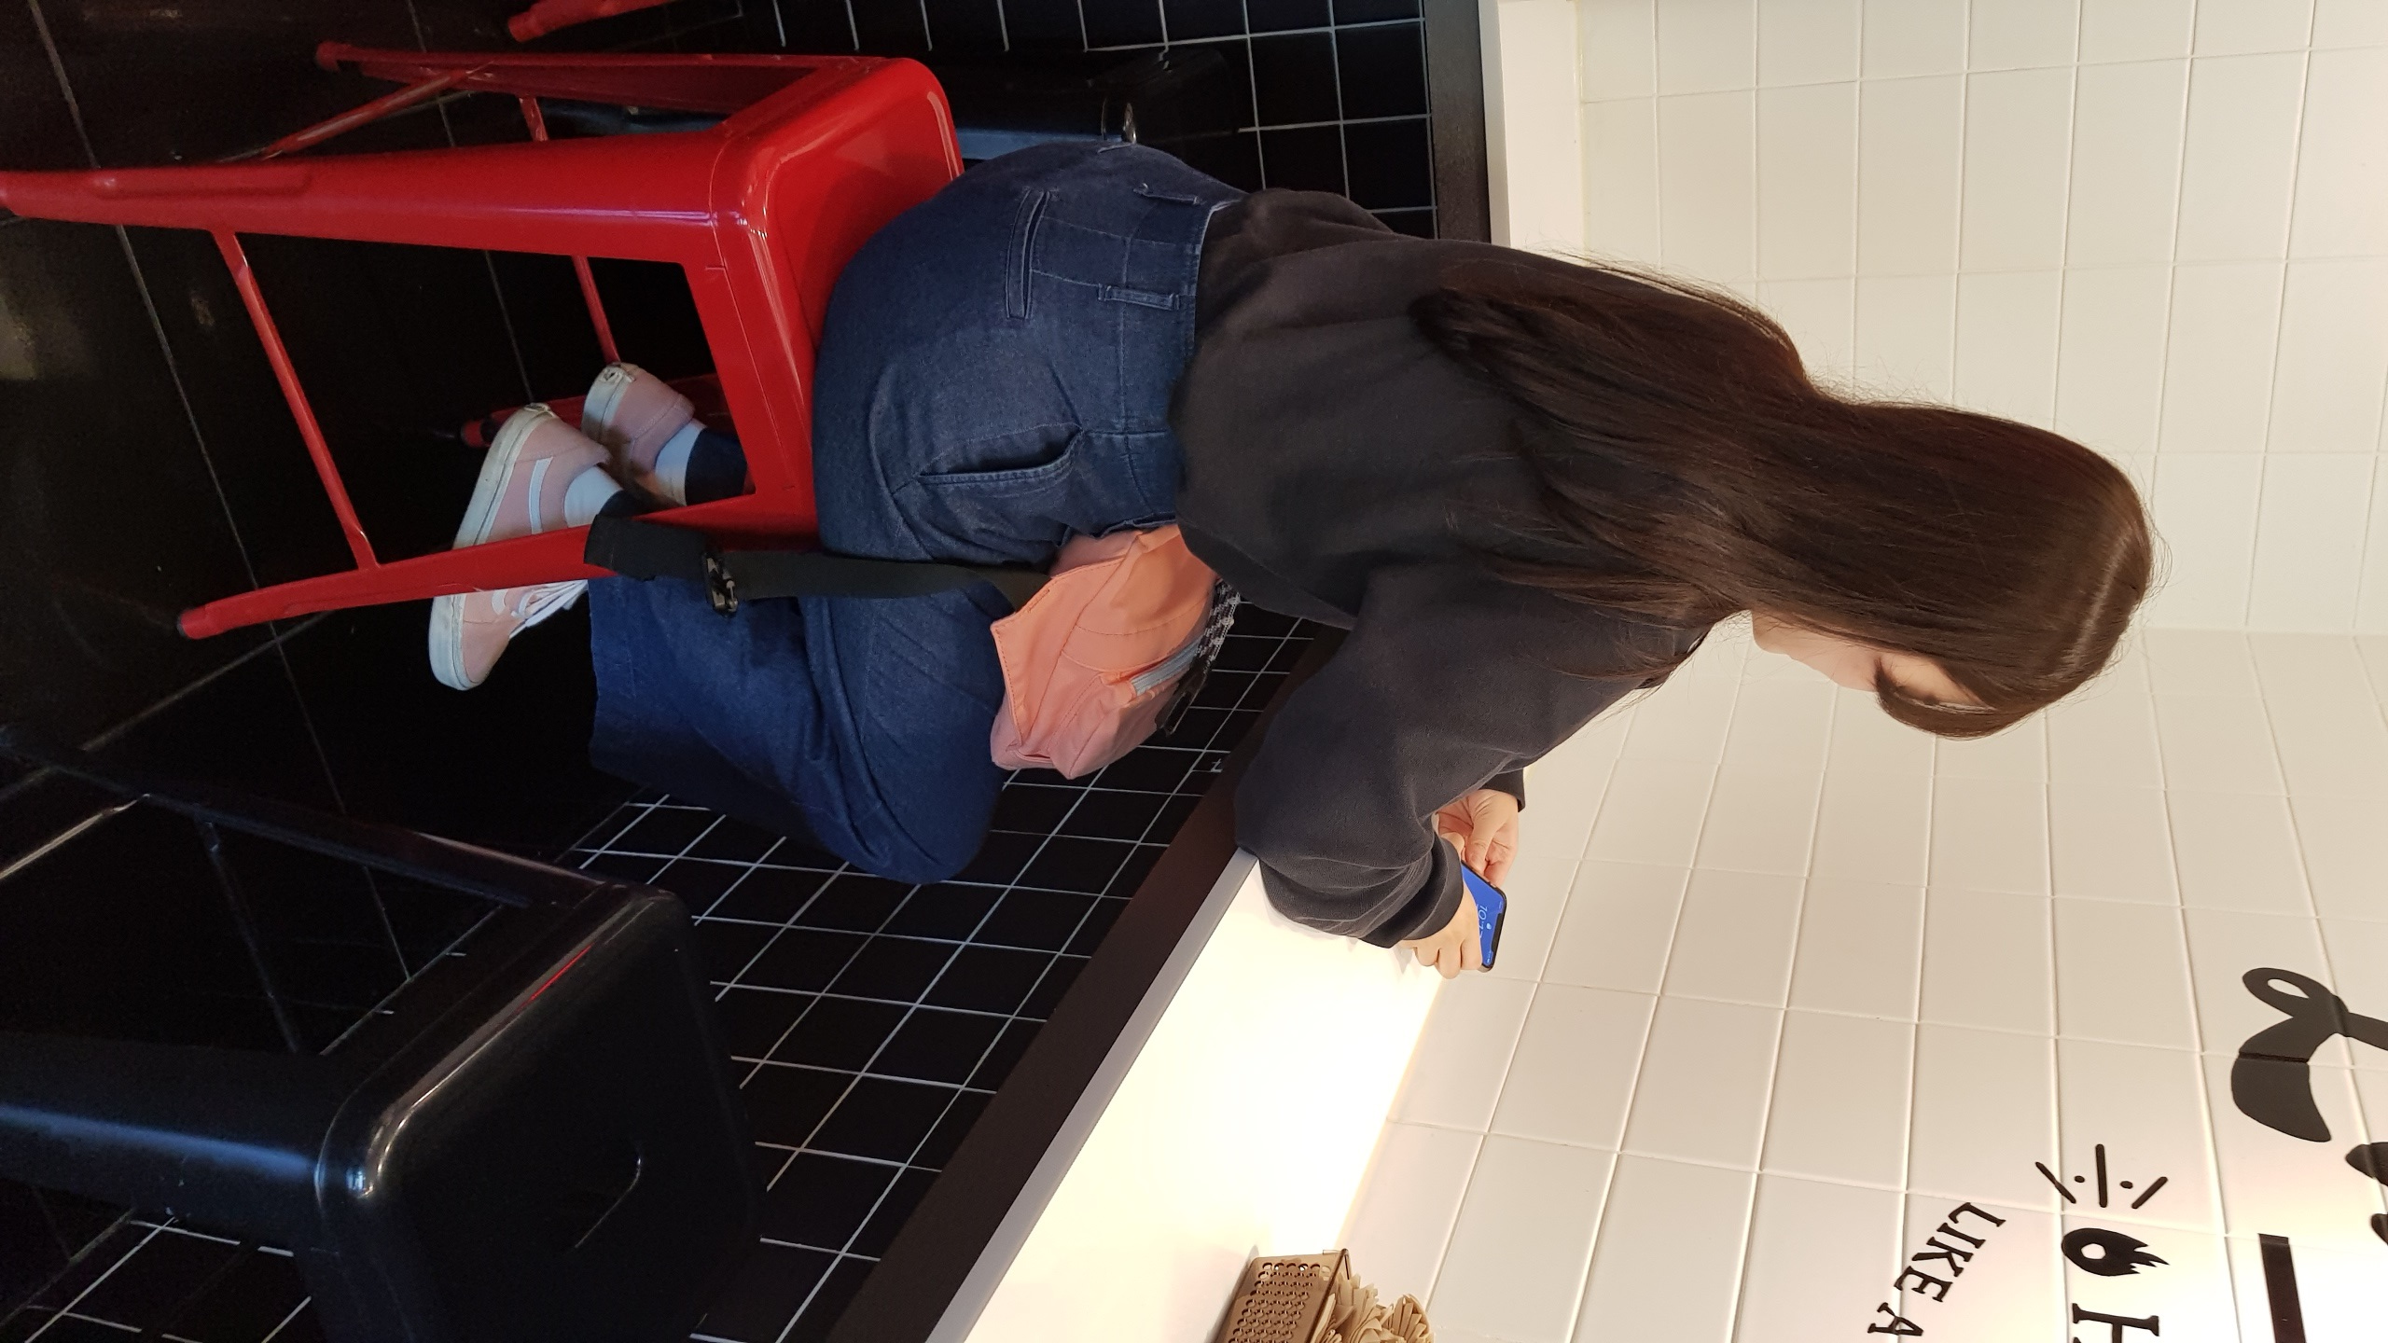
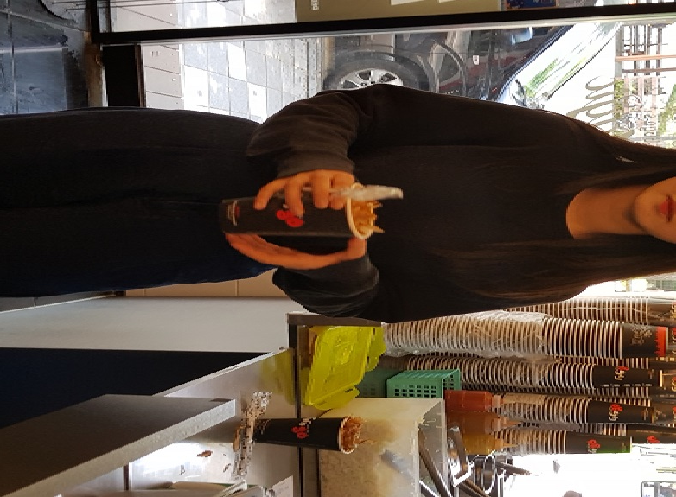
가보니 요 정도 (예) 프로세스 청사진 (관찰한 결과 정리하여 넣기)
4단계 : 주문&결제
소요시간 : 20초&10초
5단계 : 음식 대기
소요시간 : 3분 8초
6단계 : 수령
소요시간 : 7초
탐색의 결과로써 그에 따른 주문과 결제를 진행
이때 현장종업원은 포스시스템, 쿠폰시스템의 지원프로세스를 통해 접수과정을 실행한다.
포스기, 종업원, 메뉴판 등의 물리적 증거
음식이 나올 때까지 인테리어 구경 등 대기한다.
직원은 고객을 위해 가게 안에 좋은 음악을 틀어준다.
음식 만드는 과정을 직접 보면서 대기 할 수 있다.
인테리어, 음악, 조리과정 등
사장님이 용기에 야채와 음식을 담아주신다.
음식과 함께 포크와 숟가락을 골라 수령한다.
사장님의 미소, 인사, 음식, 식기도구 등 수령 시 직원의 응대 태도가 중요하다.

Slide 7

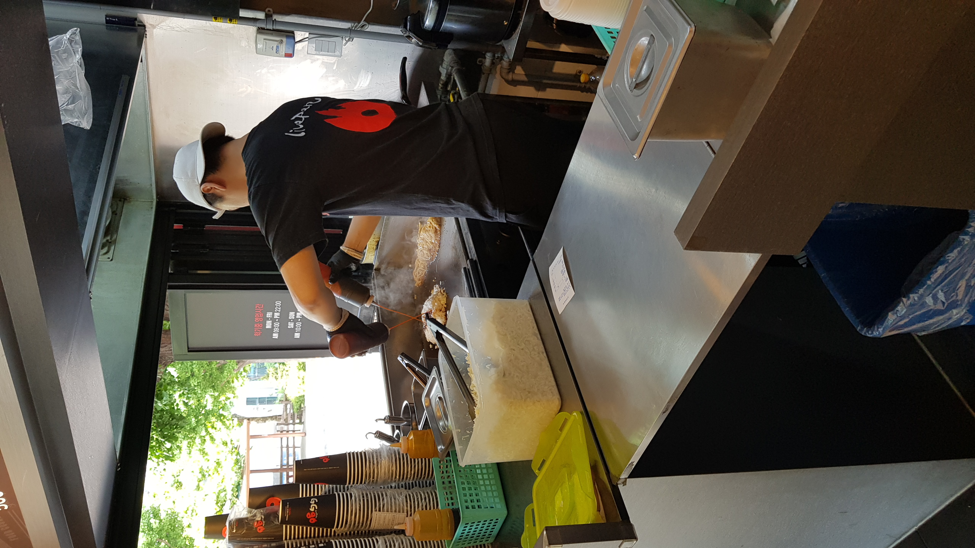
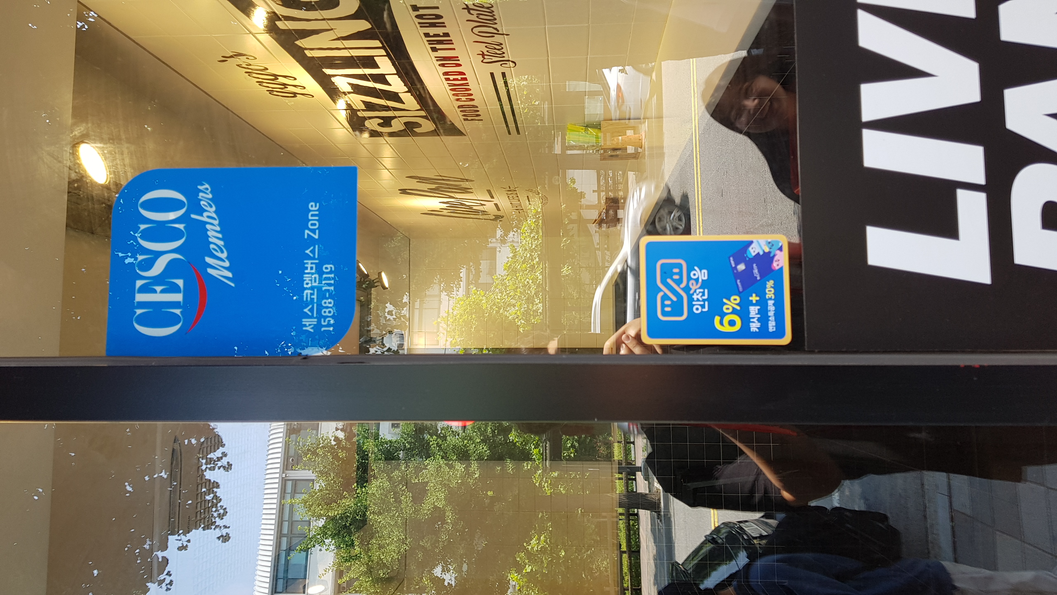
지지고의 장점
위생적이다
음식을 조리하는 과정을 주문부터 수령 시까지
한눈에 볼 수 있는 오픈주방과 함께
세스코 위생점 인증을 받아
위생적인 식사를 즐길 수 있다

Slide 8
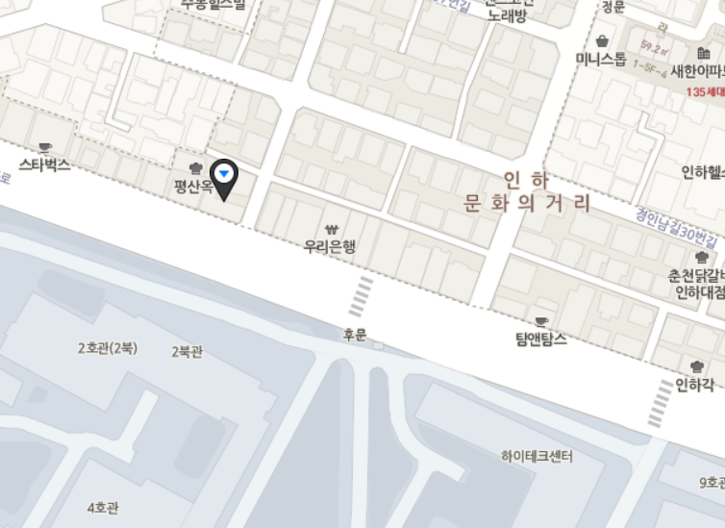
지지고의 장점
접근성이 좋다
다른 가게들에 비해 인하대 후문과
거리가 굉장히 가까워
학생들이 편리하게 이용할 수 있어
접근성이 좋다

Slide 9
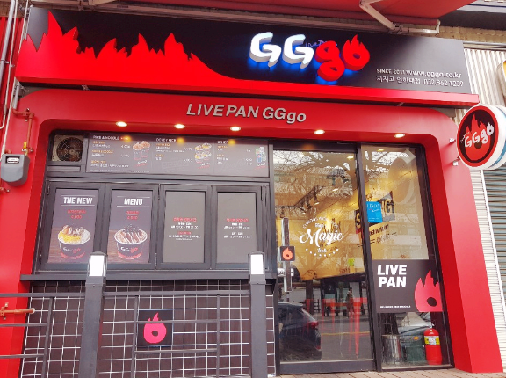
지지고의 장점
깔끔한 인테리어
위생적인 가게 환경과 더불어
깔끔한 인테리어로
입점하는 고객들에게
긍정적인 인식을 준다

Slide 10
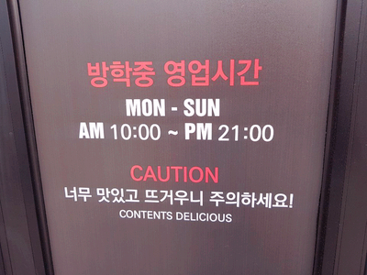
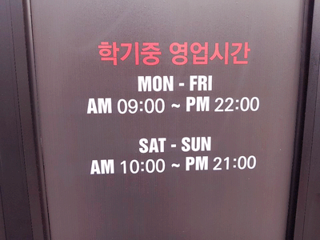
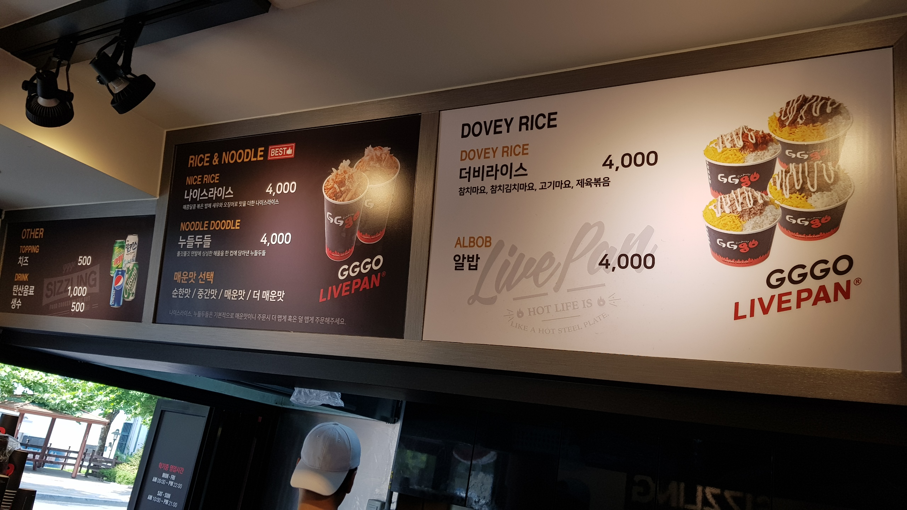
지지고의 장점
정확한 정보 전달
메뉴에 대한 정보 혹은
방학중 영업시간과 학기중 영업시간을
정확하게 표기하여
고객들에게 정확한 정보전달을 하고 있다

Slide 11
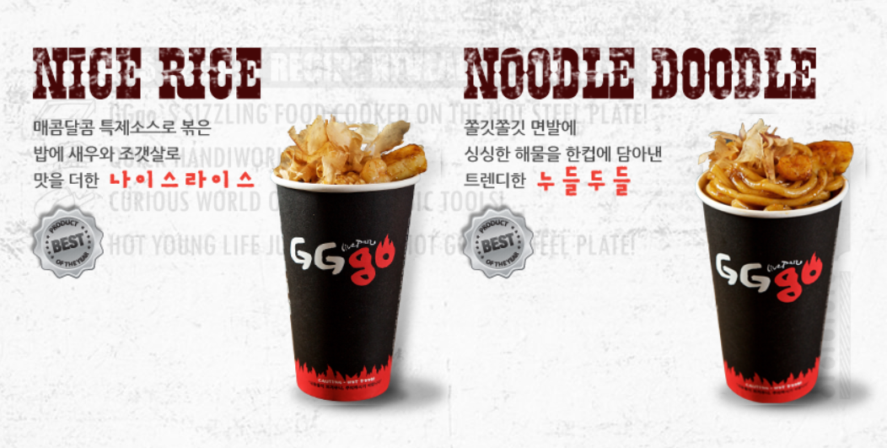
지지고의 장점
가성비가 좋다
전 메뉴가 4000의 저렴한 가격으로
편리하고 간편하게 한끼를
해결할 수 있어서
가성비가 좋다

Slide 12
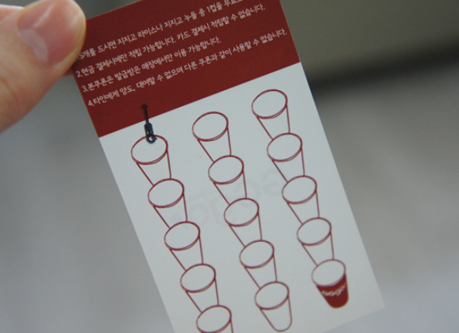
지지고의 장점
인하대생을 위한 다양한 혜택
인하대 지점만의 회원쿠폰제도와
인천지역혜택 카드인
E음카드가맹점이어서
캐시백 혹은 소득공제 등의 혜택으로
인하대학생이라면 다양한 혜택을
누릴 수 있다

Slide 13

아쉽지만… 조금 더 힘내! (예) 관찰 후 문제점 정리
아쉽네 이거
요런 거 조금만.
저런 거 생각도.
그런 거 하지마.

Slide 14
지글지글 소개해Yo 가상경쟁사 소개
내가 원하는 것만 골라 담아 먹을 수 있는 지글지글
지글지글은 메뉴 주문 방식부터 맞춤형으로 바꾼 음식점입니다. 비슷하게는 서브웨이처럼 본인이 원하는 재료와 토핑들을 선택할 수 있도록 메뉴 주문 방식을 개선했습니다. 예를 들면 해산물과 야채 토핑을 직접 선택합니다. 그리고 맵기 조절도 가능하며 소스를 다양하게 구비하여 고객이 원하는 소스를 선택할 수 있습니다. 비용 절감과 대기 시간 감소를 위해 키오스크를 사용 하고 빠른 제조를 위해 긴 철판을 사용하여 음식 생산속도를 높였습니다.
포인트
여러가지 토핑 선택
맵기 조절 가능
소스의 다양화
긴 철판을 활용한 빠른 음식 제조
키오스크를 이용한 주문

Slide 15
지글지글 소개해Yo 가상경쟁사 소개
내가 원하는 것만 골라 담아 먹을 수 있는 지글지글
포인트

Slide 16
그래. 내가 생각한 게 바로 요런고Ya! (예) 가상경쟁사 상세 소개
지지고를 이용하면서 아쉬운 점들만 고친다면 더 좋은 음식점이 될 거 같아 만들게 되었습니다. 우선 주문 시 토핑과 재료들을 고객 맞춤형으로 키오스크에서 선택할 수 있습니다. 고객이 원하는 재료만 넣기 때문에 만족도를 올릴 수 있을 것입니다. 그리고 자동 주문으로 시간을 단축하고 인건비도 줄일 수 있습니다. 그리고 만든 음식에 소스와 맵기를 선택할 수 있습니다. 소스도 여러 종류 구비하고 있고 맵기 정도도 조절할 수 있습니다. 그리고 점심 시간 같을 때 음식 주문이 많기 때문에 긴 철판으로 바꿔 음식을 동시에 조리할 수 있으면서 시간을 단축할 수 있도록 했습니다. 그래도 조금은 대기할 수 있기 때문에 기존 지지고보다 실내 공간을 좀 더 넓게 해서 고객들이 가능하면 실내에서 대기할 수 있고 식사도 할 수 있게 했습니다. 그리고 음료수를 캔이 아닌 음료기계를 구비하여 종이컵으로 고객이 직접 선택하여 먹을 수 있게 했습니다. 그리고 가게 근방에 위생을 위해 음식물 쓰레기통 같은 것들은 안 보이도록 신경을 썼습니다. 화장실 위치도 건물 밖 어디에 있는지 표시를 했습니다. 그리고 용기도 먹기 편하도록 얕고 넓적한 용기로 바꿨습니다. 깊이가 긴 용기는 나중에 갈수록 먹기도 힘들고 양념이 밑에 뭉쳐서 짠 맛이 강합니다.
이처럼 저희는 줄일 수 있는 비용을 줄여서 고객의 만족도를 높일 수 있는 방법을 고안해 탄생한 음식점입니다.

Slide 17
참고문헌
http://www.gggo.co.kr/sub4.html

Slide 18




WoW. 이제 끝이다! (예) 프로젝트 수행 후기
생각보다
산수가 복잡하지 않아서 좋았습니다.
관련된 수업을 더 듣고 싶어졌고
리제 마지막인데 3주동안 감사했습니다!
* 각자 1행시 정도는… 껌이쥬?

